Slide 1
Arduino UNO 之間無線傳訊
透過 HC-05藍牙模組

Slide 2
1. HC-05藍牙模組Master Slave配對
只有此配對組合才能彼此連線，其他藍牙設備連接不到。
一個HC-05藍牙模組為 Slave。
一個HC-05藍牙模組為 Master。
設計 Arduino HC-05藍牙程式以傳送訊號。

Slide 3
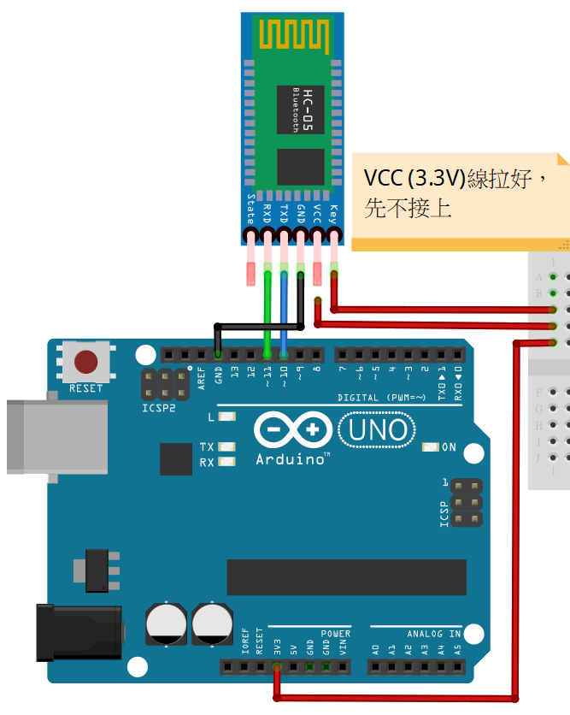
1-1 設定 HC-05藍牙模組為 Slave Arduino UNO 連接 HC-05藍牙模組，接線如右圖︰ 上傳 AT mode 程式碼 (下一頁)
圖1-1

Slide 4
#include <SoftwareSerial.h>
SoftwareSerial BTSerial(10, 11); // RX, TX
void setup()
{
Serial.begin(9600);
Serial.println("Enter AT commands:");
BTSerial.begin(38400); // HC-05
}
void loop()
{
// Keep reading from HC-05 and send to Arduino Serial Monitor
if (BTSerial.available())
Serial.write(BTSerial.read());
// Keep reading from Arduino Serial Monitor and send to HC-05
if (Serial.available())
BTSerial.write(Serial.read());
}

Slide 5
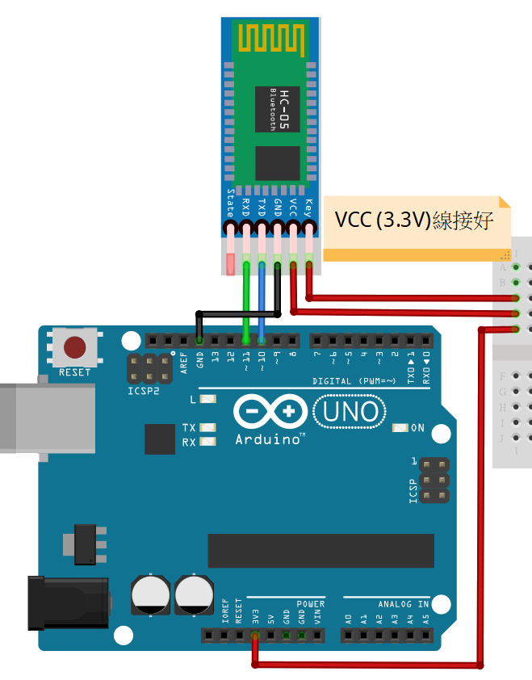
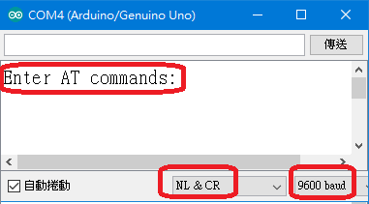
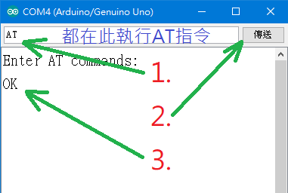
1-2 進入AT mode 設定 Slave
打開 Serial Monitor (序列埠監控視窗): 設定 NL & CR，9600 baud
圖1-2
此時將藍牙模組 VCC 接上 3.3V 使藍牙模組進入 AT mode，
如右圖︰
輸入大寫 AT 傳送後如果看到回應 OK，就已正確進入 AT mode

Slide 6
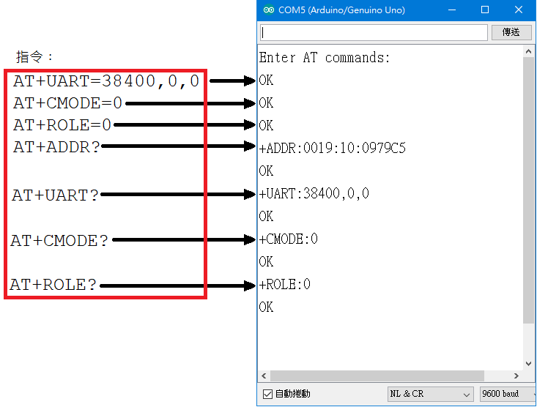
Slave設定指令如下︰
AT+ORGL
AT+UART=38400,0,0
AT+CMODE=0
AT+ROLE=0
查詢指令如下，確認設定是否正確
AT+UART?
AT+CMODE?
AT+ROLE?
AT+ADDR?
AT+ADDR?的回應如︰ +ADDR:0019:10:0979C5
請紀錄 0019:10:0979C5 備用（每個模組ADDR都不同）
設定完成後斷電，取下 HC-05藍牙模組，
接上另一個 HC-05藍牙模組， VCC 線先拉好，但不接上。
如圖1-1︰

Slide 7
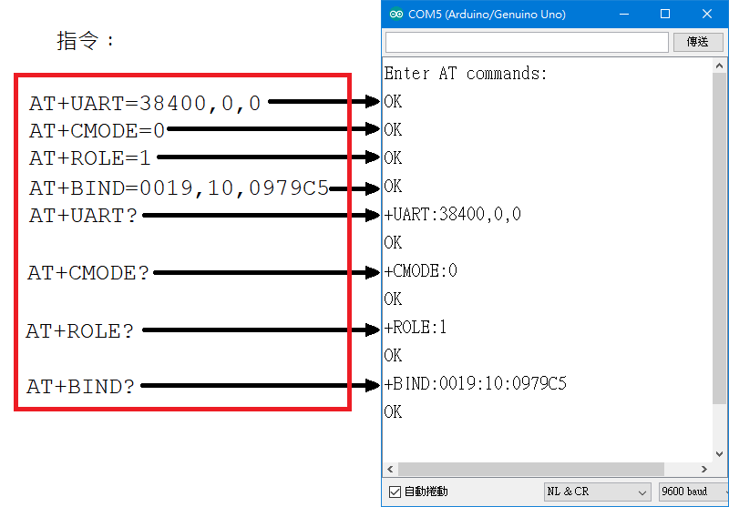
1-3 設定 HC-05藍牙模組為 Master
如1-2 進入AT mode後，設定 Master 指令如下︰
AT+ORGL
AT+UART=38400,0,0
AT+CMODE=0
AT+ROLE=1
AT+BIND=0019,10,0979C5
AT+BIND=0019,10,0979C5 是由之前Slave查詢的 +ADDR:0019:10:0979C5 修改，
例如︰0019:10:0979C5 改為 0019,10,0979C5
查詢指令如下，確認設定是否正確
AT+UART?
AT+CMODE?
AT+ROLE?
AT+BIND?
設定完成後斷電，取下 HC-05藍牙模組。

Slide 8
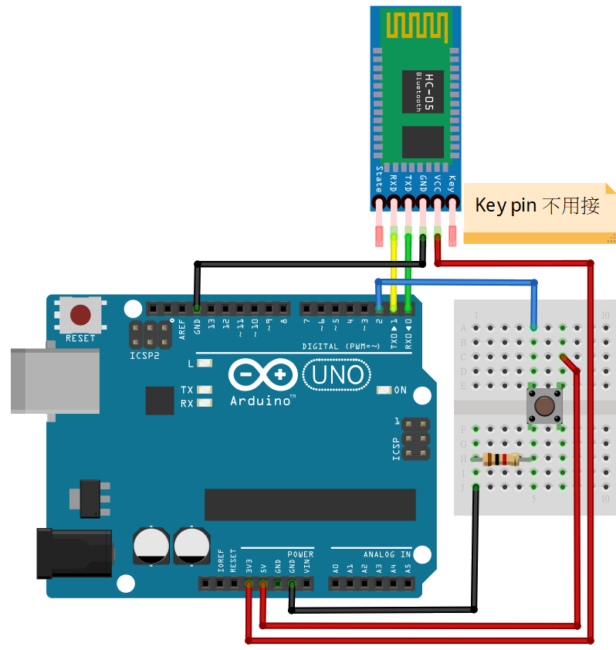
2. Arduino 無線對接傳訊
2-1. 簡易硬體規畫
Master, Slave硬體規畫相同，如右圖︰

Slide 9
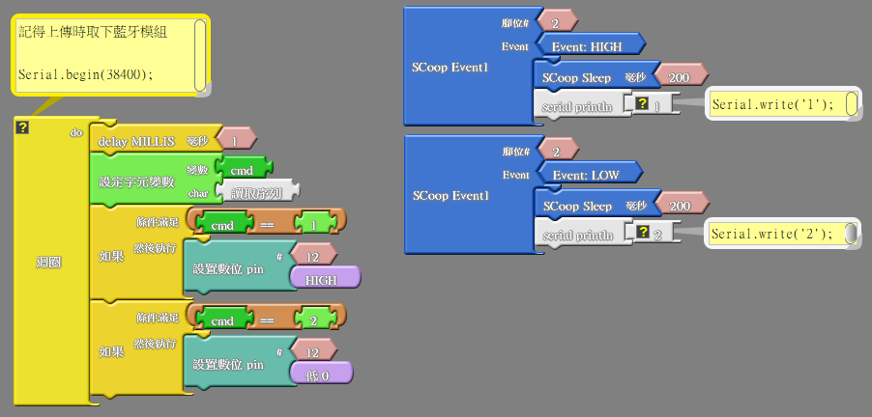
2-2 設計Arduino程式
Master, Slave 使用同一支程式
BT_Master_Slave_High_Low.abp

Slide 10
先取下藍牙模組RX, TX再上傳程式，ArduBlock上傳後，
在Arduino程式碼修改部份如下，並二次上傳 ( 例︰BT_Master_Slave_High_Low.abp )
Serial.begin(9600);
改為
Serial.begin(38400);
Serial.print("2");
Serial.println();
改為
Serial.write('2');
Serial.print("1");
Serial.println();
改為
Serial.write('1');
完成上傳程式，斷電後就可以將 藍牙模組接回。
因為硬體規畫都相同，第二個 Arduino 開發板也用同一程式，
記得先取下藍牙模組再上傳程式

Slide 11
2-3. 測試 Master Slave 配對
AT command 設定，硬體接線，上傳程式如果沒有問題，
兩組 Arduino UNO 供電後，藍牙模組 LED一直快閃，
Master, Slave 自動連線後，2~3秒快閃2下循環，表示連線成功
待 Arduino UNO 完成開機，正常執行程式後，
按下 Master 端按鈕開關，Slave 端 D12 HIGH，放開 Master 端按鈕開關 Slave 端 D12 LOW ，
按下 Slave 端按鈕開關 ， Master 端 D12 HIGH ，放開 Slave 端按鈕開關 Master 端 D12 LOW。
按鈕開關可以改接繼電器，由其他設備觸發，
D12 接繼電器，也可以觸發其他設備。

